Slide 1

ОДЕССКИЙ НАЦИОНАЛЬНЫЙ МЕДИЦИНСКИЙ УНИВЕРСИТЕТ
КАФЕДРА ГИГИЕНЫ И МЕДИЦИНСКОЙ ЭКОЛОГИИ
ЛЕКЦИЯ:
«Санитарная охрана ОКРУЖАЮЩЕЙ СРЕДЫ ОТ РАДИОАКТИВНОГО ЗАГРЯЗНЕНИЯ, как Гигиеническая проблема. ГИГИенические аспекты Чернобыльской катастрофы»

Slide 2
Методы радиометрического контроля. Приборы.
Радиометрический контроль включает в себя
Определение индивидуальных доз облучения персонала
Контроль за мощностью дозы облучения на рабочих местах
Применение приборов, сигнализирующих о превышении допустимой дозы облучения.

Slide 3
Учитывая это и приборы доя радиометрического контроля делятся на 3 группы:
1) Дозиметры индивидуального контроля - для измерения дозы внешне­го облучения, получаемой работающим с источниками радиации. Индивидуальные дозиметры могут быть:
ионизационные С-КИД-2, ДК-02)
фотохимические (ИФК-2,3)
термолюминесцентные (ИЛК)
2) Стационарные или переносные приборы, предназначенные для изме­рения мощностей доз излучения. К этой группе относятся радиомет­ры и интенсиметры - «Аргунь», РУП-1, «Луч-А» и др
3) Стационарные установки для регистрации мощности излучения в отдельных помещениях. Они подают световые или звуковые сигналы при превышении допустимой дозы. К данной группе относятся установки УСИТ-1, УСИТ-2, УСИД-12 и др.

Slide 4
Охрана окружающей среды от радиоактивного за­грязнения.
Загрязнение окружающей среды радиоактивными веществами (радиоактивное загрязнение) происходит в результате работы с открытыми источниками в нормальных условиях. Кроме того его причиной могут быть и закрытые источники в результате аварий с выбросом радиоактивных ве­ществ.
Основные источники загрязнения окружающей среды :
Мероприятия ядерно-топливного цикла.
Ядерные взрывы.

Slide 5
Меры по охране окружающей среды :
1) Законодательные (нормы радиационной безопасности).
2) Технологические (изменение технологии для уменьшения исполь­зования радиоактивных веществ и их попадания в окружающую среду).
3) Санитарно-технические (адекватная вентиляция, канализация)
4) Планировочные (создание санитарно защищенных зон и зон наблюдения).

Slide 6
Основной проблемой в области охраны окружающей среды от радиоак­тивного загрязнения является проблема радиоактивных отходов.
Радиоактивные отходы - это материалы или объекты, не подлежащие использованию, но имеющие уровень радиоактивности выше нормативного. По агрегатному состоянию они делятся на газообразные, жидкие и твердые.
Обезвреживание радиоактивных отходов осуществляется с помощью их дезактивации, в результате которой - как это видно из названия метода -они теряют свою активность или она снижается до допустимого уровня.

Slide 7
Методы дезактивации.
1) Оптимальным методом дезактивации является: метод физической дезактивации путем выдерживания отходов в течение некоторого време­ни, основанный на законе радиоактивного распада. За счет распада ра­диоактивные изотопы распадаются с образованием изотопов, не обладаю­щих радиоактивностью. Метод применим только для короткоживущих изотопов (с периодом полураспада не больше 15 суток).
2) Разбавление. Заключается в смешивании загрязненных. продуктов с чистыми. Для жидких отходов применяется только при активности, пре­вышающей ПДК не более чем в 10 раз при возможности 10-кратного раз­бавления.
3) Рассеивание (для газообразных отходов). Производится через вы­сокие трубы. При этом используют фильтрацию (только для аэрозолей), адсорбцию и абсорбцию (для газов). Последние не применимы для инерт­ных газов, которые просто рассеивают.
Для жидких отходов используются методы уменьшения объема, которые включают в себя выпаривание, фильтрацию, коагуляцию, в результате чего отходы могут переводиться в твердую фазу, а затем прессоваться, переплав­ляться и захораниваться в могильниках.

Slide 8
Источник выброса радионуклидов
Авария на четвертом блоке Чернобыльской АЭС произошла вскоре после полуночи 26 апреля 1986 года. До аварии реактор в течение многих часов эксплуатировался в запроектном режиме в целях подготовки к эксперименту по снятию энергии с турбины в случае незапланированного останова. Причина аварии является достаточно сложной, но ее можно рассматривать как неконтролируемый разгон уровня мощности, который привел к испарению водного теплоносителя внутри реактора. Это, в свою очередь, вызвало дальнейшее увеличение уровня мощности, что в результате привело к паровому взрыву, который разрушил реактор. После первоначального взрыва графит реактора загорелся.
Несмотря на героические усилия персонала по борьбе с пожаром, графит горел много дней, и выбросы радиоактивного материала продолжались до 6 мая 1986 года.

Slide 9

Первые оценки количества выброшенного в результате аварии и выпавшего на территории бывшего СССР 137Cs были сделаны на основе воздушных радиометрических измерений загрязненных территорий бывшего СССР; эти оценки указывали
на то, что в результате выпало около 40 ПБк
(1х106 кюри). Оценки этих выбросов с годами уточнялись, и в настоящее время оценка общего объема выпавшего на территорию бывшего СССР 137Cs примерно в два раза больше первоначальных оценок, т.е. 80 ПБк.

Slide 10
Радионуклиды в выбросах из поврежденного реактора находились в форме газов, конденсированных частиц или топливных частиц. Присутствие последних являлось важной характеристикой аварии. Окисление ядерного топлива было основным механизмом формирования топливных частиц. Менее оксидированные топливные частицы сформировались в результате первоначального взрыва и были выброшены в основном в западном направлении. Более оксидированные и диспергируемые частицы преобладали в остаточных радиоактивных осадках, которые выпали во многих других районах.
Во время окисления и рассеяния ядерного топлива некоторые радионуклиды приобрели летучесть. После охлаждения первоначального облака более летучие радионуклиды выброса оставались в газовой фазе, в то время как менее летучие радионуклиды конденсировались на частицах конструкционных материалов, золе и пыли.

Slide 11
Таким образом, химические и физические формы радионуклидов в чернобыльском выбросе определялись летучестью их соединений и условиями внутри реактора. Радиоактивные соединения с относительно высоким давлением насыщенного пара (в основном изотопы инертных газов и йод в различных химических формах) были перенесены в атмосферу в газовой фазе. Изотопы тугоплавких элементов (например, церий, цирконий, ниобий и плутоний) были выброшены в атмосферу в основном в форме топливных частиц. Другие радионуклиды (изотопы цезия, теллурия, сурьмы и т.д.) были обнаружены как в топливных, так и конденсированных частицах.
Относительные доли конденсированных и топливных компонентов в выпадениях на соответствующих участках можно оценить по коэффициентам активности радионуклидов различных классов летучести.

Slide 12
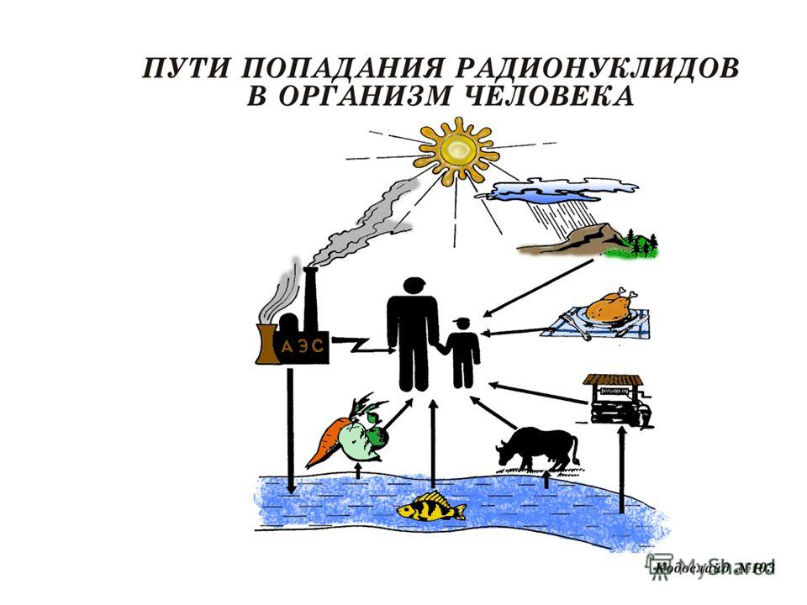

Slide 13
Химический и радионуклидный состав топливных частиц близок к составу облученного ядерного топлива, но характеризуется меньшей фракцией летучих радионуклидов, более оксидированным состоянием урана и присутствием различных дополнительных смесей, особенно в поверхностном слое. Напротив, химический и радионуклидный состав конденсированных частиц широко варьировался. Удельная активность радионуклидов в этих частицах определялась продолжительностью процесса конденсации и температурного процесса, а также характеристиками частиц.
Содержание радионуклидов в некоторых из этих частиц преимущественно ограничивалось одним или двумя нуклидами.
Форма радионуклидов в выбросе определяла расстояния их атмосферного переноса. Даже самые мелкие топливные частицы, состоящие из одной гранулы кристаллического ядерного топлива, имели достаточно большой размер (до 10 микрон) и высокую плотность (8–10 г/см3). Из-за своего размера они были перенесены только на несколько десятков километров. Более крупные агрегатные частицы были обнаружены на расстоянии нескольких километров от АЭС. По этой причине выпадения тугоплавких радионуклидов резко уменьшались с расстоянием от поврежденного реактора, и за пределами промышленной площадки станции можно было обнаружить только следы тугоплавких элементов.

Slide 14
Низкая растворимость выпавшего 137Cs и 90Sr около АЭС указывает на то, что топливные частицы были основной частью радиоактивных осадков даже в 20 км от источника выброса. На более коротких расстояниях доля растворимых в воде и обменных форм 137Cs и 90Sr была явно меньше благодаря присутствию более крупных частиц; на больших расстояниях доля растворимых конденсированных частиц увеличивалась.
Радиоактивные элементы в окружающей среде ведут себя по-разному; некоторые, например, цезий, йод и стронций, являются мобильными и в определенных условиях окружающей среды легко переходят в пищевые продукты. Напротив, радионуклиды с низкой растворимостью, например, актиниды, являются относительно неподвижными и в основном остаются в почве.

Slide 15
Среди выброшенных из реактора после аварии на Чернобыльской АЭС радионуклидов во время короткой начальной фазы (с момента аварии до двух месяцев после нее) наибольшую важность в том, что касается облучения людей через сельскохозяйственные пищевые цепочки, представляли радиоизотопы йода. В более долгосрочном плане наибольшую важность стал представлять радиоактивный цезий (и в гораздо меньшей степени радиоактивный стронций).
Физико-химические свойства радионуклидов в системе почва-растение
Растения берут питательные вещества и загрязнители из почвенного раствора. Концентрация радионуклидов в почвенном растворе является результатом физико-химических взаимодействий с матрицей почвы, в которой доминирующим механизмом является конкурентный ионообмен. Таким образом, концентрация и состав основных и конкурентных присутствующих в почве элементов имеют важнейшее значение для распределения радионуклидов между почвой и почвенным раствором.
Множество полученных после аварии на Чернобыльской АЭС данных указывает на то, что количество и характер присутствующих в почве глинистых минералов являются ключевыми факторами в определении радиоэкологической чувствительности в отношении радиоактивного цезия.

Slide 16
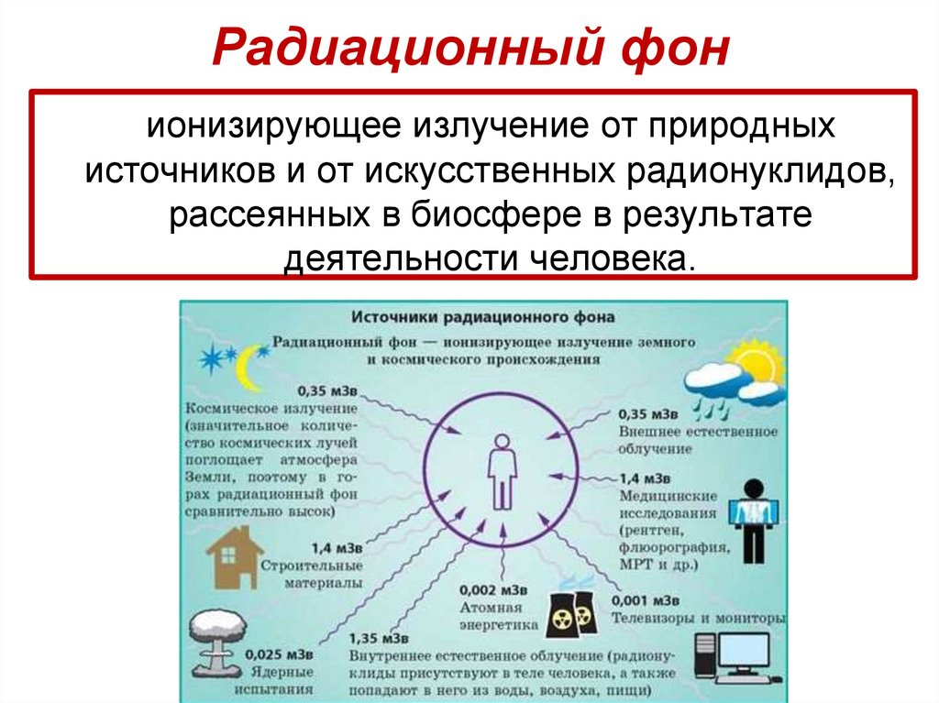

Slide 17
Последствия для сельского хозяйства на первоначальной стадии
Во время аварии Чернобыльской АЭС растительность на пострадавших территориях находилась на различных стадиях роста в зависимости от широты и возвышения над уровнем моря. Первоначально сухое выпадение на поверхность листьев и атмосферные дождевые осадки являлись основными механизмами радиоактивного загрязнения растительности. В среднесрочном и долгосрочном плане преобладало поглощение корнями. Самые высокие концентрации радионуклидов в большинстве пищевых продуктов наблюдались в 1986 году. На начальной стадии наибольшую озабоченность вызывал радионуклид 131I, и молоко вносило основной вклад в дозу внутреннего облучения. Это произошло из-за выброса больших количеств радиоактивного йода и его выпадения на пастбищные травостои, на которых в то время паслись молочные коровы. Перорально поступавший радиоактивный йод полностью поглощался пищеварительным трактом коров, а затем быстро перемещался в щитовидную железу животных и в молоко (примерно за один день). Таким образом, пиковые значения были зарегистрированы вскоре после выпадений в конце апреля или в начале мая 1986 года.

Slide 18
Традиционный подход к определению характеристик мобильности и биодоступности радиоактивных загрязнителей в почве – это применение методов последовательной экстракции. Был разработан ряд экспериментальных протоколов, в которых используется последовательность постепенно более агрессивных химикатов и предполагается, что каждый из них выборочно будет выщелачивать часть загрязнителя, связанного в конкретных компонентах почвы.
При помощи методов последовательной экстракции было показано, что доля обменного 137Cs уменьшилась в три - пять раз в течение десятилетия после 1986 года. Эта тенденция по времени, которая привела к сокращению загрязнения растений, может объясняться постепенной фиксацией радиоактивного цезия в прослойке глинистых минералов и его медленной диффузией и связыванием с истертыми краями глинистых минералов. Этот процесс снижает обменную способность радиоактивного цезия таким образом, что он становится недоступным для почвенного раствора, из которого растения берут большую часть радиоактивного цезия через корни.

Slide 19
Агротехническая деятельность оказывает значительное влияние на поведение радионуклидов. В зависимости от типа обработки почвы и используемых для этого орудий труда может иметь место механическое перераспределение радионуклидов в почве. На пахотных землях радионуклиды распространены довольно равномерно вниз по всей глубине распашного слоя.
Наибольшее поглощение 137Cs корнями из почвы в растения происходит на торфяных, болотистых почвах, и оно на один - два порядка величины выше, чем на песчаных почвах; это поглощение часто более чем на три порядка величины превышает поглощение растениями, растущими на плодородных почвах сельскохозяйственного использования.
Основной контролирующий поглощение корнями растений радиоактивного цезия процесс – это взаимодействие между матрицей почвы и раствором, которое прежде всего зависит от потенциала катионного обмена в почве. В случае минеральных почв это определяется влиянием концентраций и типов глинистых минералов и концентраций конкурирующих основных катионов, особенно калия и аммония.

Slide 20
Переход радионуклидов к животным
Радионуклиды поступают в организм животных через загрязненные фуражные корма и путем прямого перорального поступления из почвы. Молоко и мясо внесли основной вклад в дозы внутреннего облучения человека после аварии на Чернобыльской АЭС, как на первоначальном этапе вследствие воздействия 131I, так и в долгосрочном плане вследствие воздействия радиоактивного цезия. В интенсивных аграрных экосистемах высокие уровни радиоактивного загрязнения продукции животноводства могут наблюдаться только в течение нескольких недель или, самое большее, нескольких месяцев после выпадения радиоактивных осадков. В этих обстоятельствах степень захвата и удержания радионуклидов на поверхностях растений в значительной мере определяет продолжительность и уровень радиоактивного загрязнения продукции животноводства. Исключениями являются очень высокие уровни выпадений или высокие и устойчивые уровни поглощения растениями, которые наблюдались в некоторых районах после аварии на Чернобыльской АЭС.

Slide 21
Распределение радионуклидов между растворенной фазой и частицами
Удержание выпавших радионуклидов грунтами водосборных площадей и речными и озерными донными отложениями играет важную роль в их последующем переносе в водных системах. Доля радионуклида, которая адсорбируется взвешенными частицами (что в значительной степени изменчиво в поверхностных водах), серьезно влияет как на его перенос, так и на его бионакопление.
Первоначальные концентрации радионуклидов в реках около Чернобыля (Припять, Тетерев, Ирпень и Днепр) в значительной мере являлись результатом их прямого осаждения на речной поверхности. Наивысшие концентрации радионуклидов наблюдались в реке Припять в Чернобыле, где концентрация 131I доходила до 4440 Бк/л.

Slide 22
Естественные источники радиации
Существует два способа облучения: если радиоактивные вещества находятся вне организма и облучают его снаружи, то речь идет о внешнем облучении. Другой способ облучения – при попадании радионуклидов внутрь организма с воздухом, пищей и водой – называют внутренним.
Естественные радионуклиды делятся на четыре группы: долгоживущие (уран-238, уран-235, торий-232); короткоживущие (радий, радон); долгоживущие одиночные, не образующие семейств (калий-40); радионуклиды, возникающие в результате взаимодействия космических частиц с атомными ядрами вещества Земли (углерод-14).
Разные виды излучения попадают на поверхность Земли либо из космоса, либо поступают от радиоактивных веществ, находящихся в земной коре, причем земные источники ответственны в среднем за 5/6 годовой эффективной эквивалентной доз, получаемой населением, в основном вследствие внутреннего облучения.
Уровни радиационного излучения неодинаковы для различных областей. Так, Северный и Южный полюсы более, чем экваториальная зона, подвержены воздействию космических лучей из-за наличия у Земли магнитного поля, отклоняющего заряженные радиоактивные частицы. Кроме того, чем больше удаление от земной поверхности, тем интенсивнее космическое излучение.

Slide 23
ОБОБЩЕНИЕ:
Живые организмы могут безопасно существовать в условиях оптимального уровня радиации, характерной для естественной среды. Когда этот баланс нарушается и показатели радиационного излучения превышают состояние нормы, возникают серьезные проблемы.
Попадая в окружающее пространство, радиоактивные элементы становятся частью биосферы. Радиация меняет образ жизни всех живых существ.
Опасные соединения накапливаются в организме, влияя на внутренние органы на клеточном уровне. Радиационное облучение чревато развитием хронических заболеваний, которые не поддаются интенсивной терапии. Появляются проблемы с почками, печенью, органами мочеполовой, сердечно-сосудистой и кровеносной систем.
Замедляется физическое развитие, развивается бесплодие, меняется состав крови.

